Slide 1
แก้ไขครั้งล่าสุดเมื่อวันที่ 5 พฤษภาคม 2568
2301361 SYSTEMS ANALYSIS AND DESIGN

Slide 2
12
Transition to the New System

Slide 4
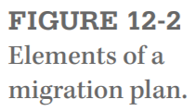
ที่ยากคือระบบที่ต้องทำงานต่อเนื่อง 24 ชั่วโมง ไม่มีวันหยุด เช่น mobile banking

Slide 5
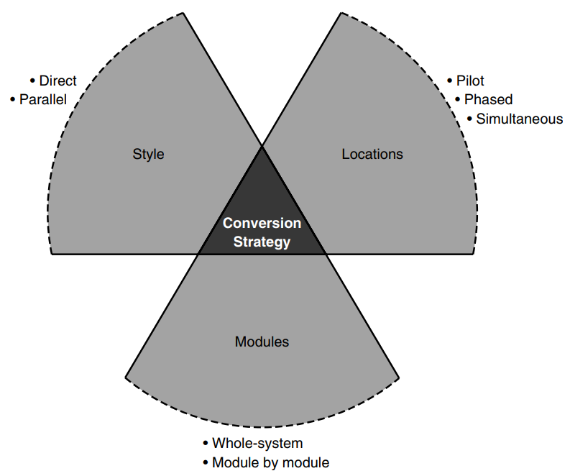

Slide 6
Conversion Style
Direct conversion
Parallel conversion

Slide 7
Conversion Locations
Pilot conversion
Phased conversion
Simultaneous conversion

Slide 8
Conversion Modules
Modular conversion
Whole-system conversion

